Slide 1

课程体系发布
移动前端开发（HTML5）

Slide 2
canvas
前言
<canvas></canvas>是html5出现的新标签，
像所有的dom对象一样它有自己本身的属性、方法和事件，
其中就有绘图的方法，js能够调用它来进行绘图
<canvas id="myCanvas" width="400" height="400"></canvas>
不要在style，或css样式里面设置canvas 的宽高
为什么：
canvas是一张画布，就像一张图片那样，默认的图片大小是300*150，但是我们在css样式中设置了canvas，就是把图片给拉伸变换了
直接写宽高，相当于是设置图片的默认宽高，不会被拉伸

Slide 3
Canvas如何绘图
context
context: canvas的绘图环境
context是一个封装了很多绘图功能api的对象，获取这个对象的方法是
var context =canvas.getContext("2d");
canvas只支持2d图形，所有canvas的3d图形都是通过2d模仿出来的

Slide 4
canvas
快速绘制矩形
context.fillRect(x,y,width,height) //填充
strokeRect(x,y,width,height) //空心
x:矩形起点横坐标
y:矩形起点纵坐标
（坐标原始原点为canvas的左上角）
width:矩形长度
height:矩形高度

Slide 5
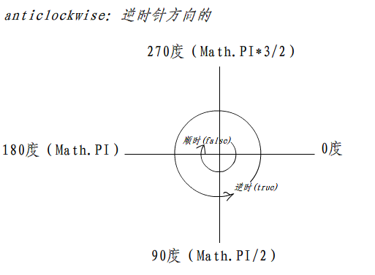
canvas
圆弧
圆弧context.arc(x, y, radius, startAngle,endAngle, anticlockwise)
x:圆心的x坐标
y:圆心的y坐标
startAngle:开始角度
endAngle:结束角度
anticlockwise:是否逆时针（true）为逆时针，(false)为顺时针

Slide 6
canvas
绘制线段
context.moveTo(x,y) context.lineTo(x,y)
context.fill()//填充
context.stroke()//绘制边框
每次画线都从moveTo的点到lineTo的点，
如果没有moveTo那么第一次lineTo的效果和moveTo一样，
每次lineTo后如果没有moveTo，
那么下次lineTo的开始点为前一次lineTo的结束点

Slide 7
canvas
基本知识
style:在进行图形绘制前，要设置好绘图的样式
context.fillStyle//填充的样式
context.strokeStyle//线条样式
context.lineWidth//线条宽度

Slide 8
canvas
基本知识
颜色的表示方式:
直接用颜色名称:"red" "green" "blue"
十六进制颜色值: "#EEEEFF"
rgb(0-255,0-255,0-255)
rgba(0-255,0-255,0-255,透明度)

Slide 9
canvas
清除矩形区域 context.clearRect(x,y,width,height)
x:清除矩形起点横坐标
y:清除矩形起点纵坐标
width:清除矩形长度
height:清除矩形高度

Slide 10
canvas
beginPath和closePath
1、系统默认在绘制第一个路径的开始点为beginPath
*2、如果画完前面的路径没有重新指定beginPath，
那么画第其他路径的时候会将前面最近指定的beginPath后的全部路径重新绘制
3、每次调用context.fill（）的时候会自动把当次绘制的路径的开始点和
结束点相连，接着填充封闭的部分
*记住每次画路径都在前后加context.beginPath()
closePath是闭合路径的意思，在context. stroke （）的时候，如果闭合
会画出封闭的图形。
closePath和beginPath没有半毛线关系

Slide 11
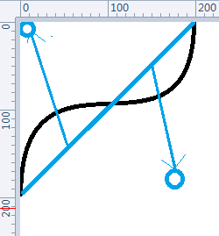
canvas
绘制贝塞尔曲线（贝济埃、bezier）
context.bezierCurveTo(cp1x,cp1y,cp2x,cp2y,x,y)
绘制二次样条曲线(需要基于贝塞尔曲线)
context.quadraticCurveTo(qcpx,qcpy,qx,qy)
cp1x:第一个控制点x坐标
cp1y:第一个控制点y坐标
cp2x:第二个控制点x坐标
cp2y:第二个控制点y坐标
x:终点x坐标
y:终点y坐标
qcpx:二次样条曲线控制点x坐标
qcpy:二次样条曲线控制点y坐标
qx:二次样条曲线终点x坐标
qy:二次样条曲线终点y坐标

Slide 12
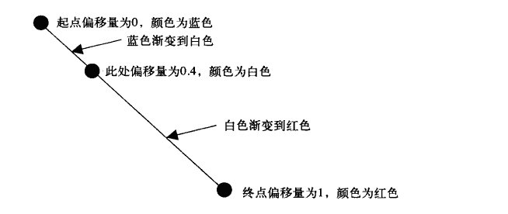
canvas
线性渐变
var lg= context.createLinearGradient(xStart,yStart,xEnd,yEnd)
线性渐变颜色
lg.addColorStop(offset,color)
xstart:渐变开始点x坐标
ystart:渐变开始点y坐标
xEnd:渐变结束点x坐标
yEnd:渐变结束点y坐标
offset:设定的颜色离渐变结束点的偏移量(0~1)
color:绘制时要使用的颜色
http://cubic-bezier.com/#.26,.85,.84,.24

Slide 13
canvas
图形组合 context.globalCompositeOperation=type
图形组合就是两个图形相互叠加了图形的表现形式,是后画的覆盖掉先画的呢，
还是相互重叠的部分不显示等等，至于怎么显示就取决于type的值了
常见的type：
source-over（默认值）:在原有图形上绘制新图形
source-out:只显示新图形非交集部分
destination-out:只显示原有图形非交集部分
lighter:原有图形和新图形都显示，交集部分做颜色叠加
设定图像的透明度context. globalAlpha = value （0-1.0之间的数据）

Slide 14
canvas
图片绘制 context.drawImage
1、 context.drawImage(image,x,y)
image:Image对象var img=new Image(); img.src=“1.jpg”;
x:绘制图像的x坐标 y:绘制图像的y坐标
2、context.drawImage(image,x,y,w,h)
image:Image对象var img=new Image(); img.src=“1.jpg”;
x:绘制图像的x坐标 y:绘制图像的y坐标
w:绘制图像的宽度 h:绘制图像的高度

Slide 15
canvas
像素处理：
var imagedata=context.getImageData(0,0,canvas.width, canvas.heigth)
Imagedata.data存储了Imagedata每个像素的颜色
每个像素，有四方面的信息，即 RGBA 值
R - 红色 (0-255)
G - 绿色 (0-255)
B - 蓝色 (0-255)
A - alpha 通道 (0-255; 0 是透明的，255 是完全可见的)
putImageData (img,x,y)

Slide 16
canvas
绘制文字
ctx.font="30px 微软雅黑";//顺序不能改
ctx.fillStyle = "color";或者ctx.strokeStyle = "color";
ctx.textBaseline = "";设置垂直对齐方式
ctx.textAlign = "";设置水平对齐方式
ctx.fillText("文本",x,y)（实心字）或者ctx.strokeText("文本",x,y)（字的轮廓）;

Slide 17
canvas
转换(Transformations)
context . rotate(angle) //按给定的弧度旋转,按顺时针旋转
context . scale(x, y) //按给定的缩放倍率缩放，1.0,为不变
context . translate(x, y) //定义新的坐标原点
//可以理解为偏移，向 x,y方向偏移指定的量,其用来移动 Canvas 的原点到一个指定的值
保存和恢复状态（context主要针对画布的旋转和偏移）
ctx.save();//保存当前绘制的图形，
ctx.restore();//恢复到离他最近的那个配对的save的状态

Slide 18
Canvas 的应用
1、canvas 图形动画与dom结合 （create.js） 1、要实现一下精细的效果，要实现一些，2、颗粒（元素）比较多的动画
2 canvas 图形图表数据展示 （ eCharts，hCharts ）
3、canvas 游戏开发（主要是移动端 cocos2d-js 、egret、 layabox）
4、基于WebGL绘图标准 3D动画/游戏 （three.js）
5、也许，DOM 不是答案（react-canvas）
作业：1、用canvas画图，2、刮刮乐、3画板，可选：时钟/转盘

